Slide 1






TOÁN 2
Độ dài đoạn thẳng
Độ dài đường gấp khúc
Độ dài đoạn thẳng
Độ dài đường gáp khúc
Tiết 1 - Trang 88

Slide 2

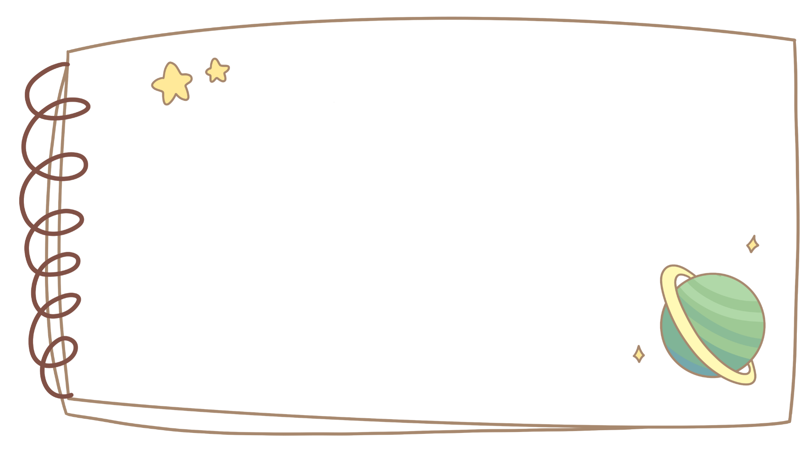



01

Slide 3






AI NHANH
AI ĐÚNG

Slide 4

Đường gấp khúc sau gồm mấy đoạn thẳng?
4

Slide 5

02

Slide 6
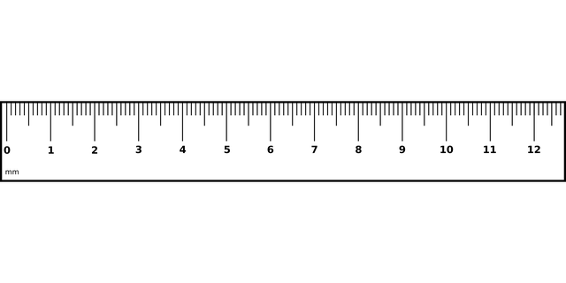
Độ dài đoạn thẳng AK là 5cm
Ta viết AK = 5cm
A
K

Slide 7
.
B
.
D
5cm
4cm
5cm
4cm
2cm
2cm
A
.
C
.
Độ dài đường gấp khúc ABCD là tổng độ dài các đoạn thẳng AB, BC, CD:
4cm
+ 5cm
+ 2cm
= 11 cm
= ……. cm

Slide 8
Muốn tính độ dài đường gấp khúc ta lấy độ dài các đoạn thẳng cộng lại với nhau.

Slide 9
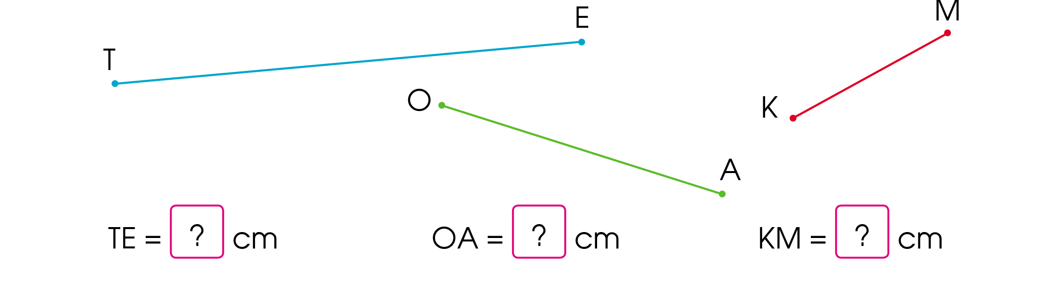

1
Dùng thước có vạch chia xăng-ti-mét đo độ dài của các đoạn thẳng sau và nêu kết quả.
8
5
3

Slide 10
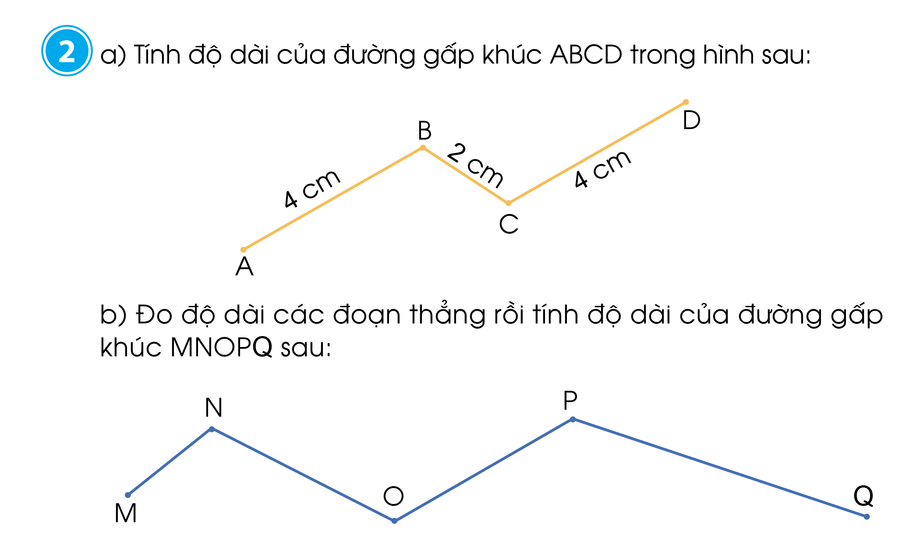
1
Tính độ dài đường gấp khúc ABCD trong hình sau:

Slide 11
1a
Tính độ dài đường gấp khúc ABCD trong hình sau:
Bài giải:
Độ dài đường gấp khúc ABCD là:
4 + 2 + 4 = 10 (cm)
Đáp số: 10 cm

Slide 12
1b
Đo độ dài các đoạn thẳng rồi tính độ dài của đường gấp khúc MNOPQ sau.

Slide 13
1b
Đo độ dài các đoạn thẳng rồi tính độ dài của đường gấp khúc MNOPQ sau.
2cm
4cm
6cm
4cm

Slide 14
1b
Đo độ dài các đoạn thẳng rồi tính độ dài của đường gấp khúc MNOPQ sau.
Bài giải:
Độ dài đường gấp khúc OMNPQ là:
2 +4 + 4 + 6 = 16 (cm)
Đáp số: 16 cm

Slide 15

1. Hoàn thành BT vào vở
2. Ôn lại bài học
3. Chuẩn bị bài mới
DẶN DÒ

Slide 16




